Slide 1
INF 4178 : Software engineering
E-learning course recommendation platform
Année académique•2023-2024

Slide 2
PLAN:
.Introduction generale
1.Problème de recherche
2. Objectifs generaux et specifiques
3. Analyse documentaire
4. Méthodologie
a. Méthodologie scrum
b. Modélisation mathématique du système
c. Architecture du système
5. outils et technologies utilisés
6.Presentation des resultats
. Conclusion

Slide 3
INTRODUCTION
1
L'Afrique subsaharienne fait face à un taux de chômage d'environ 6%, selon l'Organisation internationale du Travail (OIT). Toutefois, ce chiffre cache une réalité complexe où la majorité des emplois disponibles sont non qualifiés ou peu qualifiés. Cette situation découle de deux principaux facteurs : l'accès limité à l'enseignement supérieur et une exposition réduite aux opportunités d'emploi de qualité. Pour répondre à ces défis, le développement d'une plateforme de e-learning apparaît comme une solution prometteuse pour améliorer les compétences de la main-d'œuvre de la région. Pour développer cette plateforme de manière efficace, nous utiliserons Scrum, une méthodologie Agile largement adoptée pour sa flexibilité et sa capacité à gérer les projets complexes. Pour optimiser les fonctionnalités de la plateforme et garantir une recommandation précise des cours, nous intégrerons des modèles mathématiques et le processus de hiérarchie analytique (AHP).

Slide 4
Problème de recherche
1Le problème posé par le contexte est le fort taux de chômage à cause du manque d’éducation et ou de compétences des populations. Le défi principal est de réduire le taux de chômage en augmentant la qualification de la main-d'œuvre

Slide 5
2. Objectifs généraux et spécifiques
Risque 1
L’objectif général est de réduire le taux de chômage et pour ce faire, plusieurs objectifs spécifiques sont à considérer:
Proposer des cours
Recommander des cours en fonctions de certains critères
Permettre aux utilisateurs de suivre un cours
Evaluer un utilisateur après un cours

Slide 6
3. Analyse documentaire
L'enseignement en ligne (e-learning) a connu une croissance rapide ces dernières années, offrant de nouvelles opportunités d'apprentissage à travers le monde. Nous pouvons ainsi identifier diverses plateforme allant dans ce sens ainsi que les difficultés qu’elles rencontrent
Méthodologie
Revue de la littérature : Recherche d'articles académiques, de rapports et d'études de cas sur les plateformes de e-learning existantes.
Critères d'analyse : Identification des fonctionnalités, des avantages, des limitations et des défis de chaque application.
Synthèse des résultats : Agrégation des problèmes communs et des meilleures pratiques identifiées dans la littérature.
Application de E-Learning: Exemples et problèmes :
Coursera
Fonctionnalités : Large gamme de cours, partenariats avec des universités, certifications.
Problèmes :
Accessibilité : Coût des cours et des certifications peut être prohibitif pour certains utilisateurs.
Engagement des apprenants : Taux d'abandon élevé, difficulté à maintenir l'engagement des étudiants sur le long terme.
edX
Fonctionnalités : Cours de haute qualité, collaboration avec des institutions académiques prestigieuses, accès gratuit à de nombreux cours.
Problèmes :
Personnalisation : Manque de personnalisation des parcours d'apprentissage en fonction des besoins individuels.
Interactivité : Limitées interactivités et interactions entre étudiants et instructeurs.

Slide 7
4. Méthodologie
Méthodologie scrum
1&
-l'équipe scrum se présente tel qui suit :
Scrum master : LEUNA FIENKAK NKEHEUP
Product owner: NJIOSSEU TCHOUTCHUI CHARLES LOIC
Development team: NEGOUE PATRICIA & MAFOKAM SARAH
-Nous avons défini la durée d’un sprint sur 1 semaine et à la fin de chaque sprint, nous avons un sprint review pour valider les fonctionnalités réalisées.
-Nos daily scrum sont des réunions de 10 min en ligne (avant 9H) ou chaque membre envoie un message pour dire ce qu’il devait faire, ce qu'il a fait, les problèmes qu’il a rencontrés et ce qu’il va faire.

Slide 8
Gestion des conflits : Chaque partie concernée essaye d’expliquer l’idée de l’autre partie, et si après explication, le conflit n’est pas résolu, nous procédons à un vote
Gestion du flux de travail : Dans le processus de réalisation, nous allons communiquer à travers Google meet (pour des réunions en appel vocal) et Whatsapp pour daily scrum, sans oublier Google Doc pour l'édition partagée du rapport.
Product backlog : ici on definit nos user stories et on leurs accorde une priorité pour une meilleure organisation
Exemple de user stories de notre système : En tant que formateur, je dois pouvoir m’inscrire, et gérer des cours pour permettre aux utilisateurs de les suivre. (1
Sprint backlog : ici on définit le nombre de sprint pour notre système en fonction des users stories ainsi que les durées

Slide 9
4. Méthodologie
b. Modélisation Mathématique
La notion mathématique utilisée est l'algèbre :
Formulation du problème : L’un des objectifs des populations est de pouvoir s'épanouir en exerçant un métier. Exercer un métier demande un certain nombre de connaissances et de compétences, donc la non accessibilité à ceux-ci peut entraîner un fort taux de chômage.
Variables
A = {a_{1,} a2,...am}: Ensemble des apprenants, avec a = {id, username, name, password}
C = {c_{1,} c2,...cn}: Ensemble des cours, avec c={id,titre, durée,connaissance}
R = {R₁, R_{2,} …, R_{T}} : Ensemble des cours recommandés
AC = {a1c_{1,} a1c2,...amcn}: Ensemble des apprenants et les cours qu’ils suivent.
F = {f_{1,} f2,...fs}: Ensemble des formateurs, avec f={id,username,password, name, pays, ville}
FC = {f1c_{1,} f1c2,...fscn}: Ensemble des formateurs et des cours qu’ils ont postés.
D = {d_{1,} d2,...dj}: Ensemble des domaines, avec d={id, nom}
R_{d} = {R_{d1}, R_{d2}, …, R_{dp}}: Ensemble des domaines de cours recommandé à un utilisateur
P = {p₁, p₂, …, p_{q}}: Ensemble des préférences d’un utilisateur
E = {E₁, E₂, …, E_{x}}: Ensemble des évaluations effectuées par un apprenant
-Contraintes dures
Les cours proposés et recommandés doivent être disponibles sur la plateforme. Formule mathématique R ⊑ C
Un apprenant doit avoir un compte s’il veut suivre un cours. Formule mathématique A ⊑ AC
Préférence de l'utilisateur au niveau du domaine. Formule mathématique Rp ⊑ P
L’apprenant doit completement suivre un cours avant d’être évaluer dessus (si le cours concerné à une ou plusieurs évaluations).

Slide 10
4. Méthodologie
b. Modélisation Mathématique
Formule mathématique E ⊑ AC
EV(a, c) = 1 si l’apprenant a a déjà été évalué sur le cours c
-Contraintes souples
Les cours doivent être disponibles dans la langue de l’apprenant.
Préférence de l’apprenant par rapport à la durée du cours
Variable décisionnelle
S(a, c) = 1 lorsque l’apprenant a suit le cours c, et 0 si non.
E(c) = 1 si le cours c a au moins une évaluation, 0 si non

Slide 11
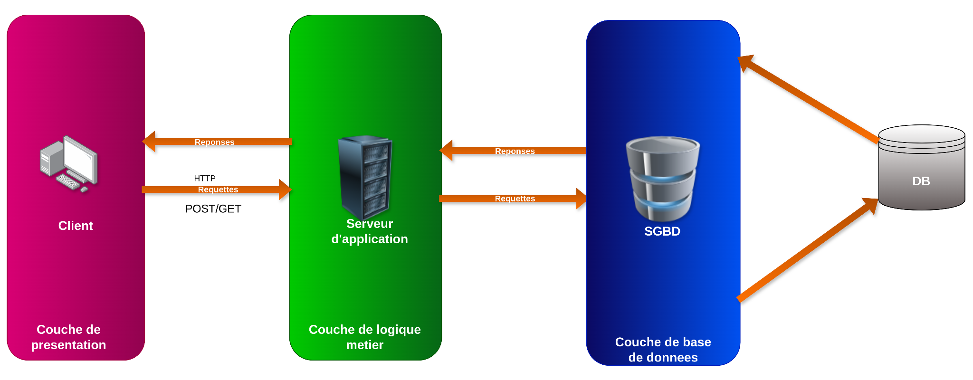
4. Méthodologie
c. Architecture du système
Architecture en
03 niveaux (3-tiers)

Slide 12
4. Méthodologie
c. Architecture du système
Couche de Présentation (Client) :
Gère l'interface utilisateur et l'expérience utilisateur.
Communique avec la couche de logique métier pour afficher les données.
Technologie : frameworks front-end (Angular).
Couche logique métier (Serveur d’application) :
Traite la logique métier et les règles d'application.
Sert de médiateur entre la couche de présentation et la couche de données.
Technologie : serveurs d'applications (Spring, Django, Express.js).
Couche de données (Serveur de base de données) :
Gère le stockage, la récupération et la gestion des données.
Fournit une interface pour les opérations CRUD (Create, Read, Update, Delete).
Technologie : MySQL.

Slide 13
5. Outils et technologies utilisées
Figma pour le design des maquettes des pages
Draw io pour le design des différents diagrammes
express js pour réaliser le backend de l’application
Angular js pour réaliser le frontend de l’application
sequilise comme Orm
railway pour héberger le backend et la base de données
versel pour héberger le frontend
MySQL pour la base de données

Slide 14
6. PRESENTATION DES RESULTATS
APPLICATION

Slide 15
CONCLUSION
Le projet de développement de notre application de e-learning a été réalisé en réponse aux défis du chômage et de la qualification de la main-d'œuvre en Afrique subsaharienne. En utilisant la méthodologie Scrum, nous avons structuré le développement de manière agile, permettant des adaptations rapides et continues basées sur les retours des utilisateurs. Le processus de hiérarchie analytique (AHP) a été intégré pour personnaliser les recommandations de cours, assurant que chaque étudiant reçoit des suggestions adaptées à ses besoins et objectifs spécifiques. De plus, l'utilisation de modèles mathématiques pour définir les contraintes relatives au projet (plus précisément de la base de données ) et faciliter l'implémentation de l’algorithme de recherche.
Nous comptons par la suite réaliser ces perspectives :
Terminer complètement les processus d’obtention d’un certificat par un étudiant
Intégrer les signatures des formateurs sur les certificats
Évaluer les stratégies pour rendre les cours plus accessibles financièrement, comme des modèles de tarification différenciée ou des bourses.
Développer des fonctionnalités permettant une meilleure interaction entre les étudiants et les instructeurs, ainsi que la création de communautés d'apprentissage en ligne.

